Slide 1
Objective-C`
프로그래밍
가천대학교 일반대학원
강 산, 박태환

Slide 2
상속
오버라이딩
Objective-C만의 문법

Slide 3
Ⅲ. Objective-C만의 문법

Slide 4
Objective-C만의 문법
◈ 클래스
○ 클래스를 만드는 방법은 .h 파일에 인터페이스를 적고 .m 파일에 내용을 적으면 됨
○ .h 파일 - 인스턴스 변수와 퍼블릭 메서드의 인터페이스를 정의
○ .m 파일
- .h에 정의한 인터페이스들을 implement함
- private메서드들을 정의

Slide 5
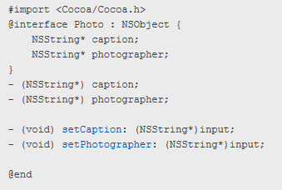
Objective-C만의 문법
◈ 클래스
○ .h 파일
일반적으로 getter에 get을 붙이지 않음
setter의 경우 리턴값이 없다면 void로 지정
- import한 Cocoa.h는 Cocoa 어플리케이션을 위한 기본 클래스들을 포함해줌 - #import 명령은 하나의 파일을 여러번 읽어들이는 것을 자동적으로 방지해줌

Slide 6
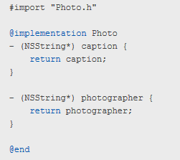
Objective-C만의 문법
◈ 클래스
○ .m 파일
- 모든 메소드 내용들은 @implementation과 @end 사이에 기술됨

Slide 7
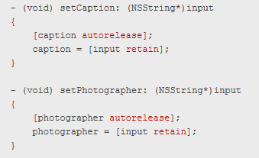

Objective-C만의 문법
◈ 클래스
○ .m 파일
- 하나의 setter안에는 두 변수가 사용
- 하나는 기존의 오브젝트의 참조이고 하나는 파라매터로 넘어온 새로운 오브젝트 - 만약 garbage collection을 사용할 수 있는 환경이라면 단순히 아래와 같이 적음

Slide 8
Objective-C만의 문법
◈ 클래스
○ 하지만 그렇지 않다면 첫번째 예제와 같이 release와 retain을 수동적으로 적어줘야 함
○ release 방법
- release : 스탠다드 release는 오브젝트 참조를 바로 삭제하는 방법
- autorelease : autorelease는 가까운 시일내에 release할 것을 명령하는 방법으로 autorelease를
지정한 경우에 기존 오브젝트는 현재 실행되고 있는 함수 안에서는 유효함
○ setter메소드 안에서는 autorelease 를 사용할 것을 추천 - 새 오브젝트와 기존 오브젝트가 같은 오브젝트를 가르키고 있는 경우도 있기 때문 - 이럴 경우 스탠다드 release를 사용해 버리면 원치 않게 새로 오브젝트를 삭제해 버리는 경우가 생김

Slide 9
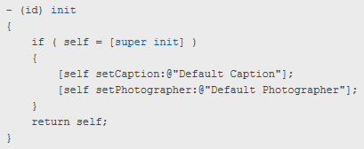
Objective-C만의 문법
◈ 클래스
○ Init
- 인스턴스 변수들을 초기화하기 위해 Init 메소드를 정의
- if 문의 조건은 == 이 아니라 = 임 - 같다면 이라는 비교문이 아니라 [super init]의 결과를 self 에 대입하고 있다는 뜻 - 슈퍼클래스에게 초기화를 대신 요청하고 그 결과에 문제가 없으면 다른 변수들의 기본값을 세팅

Slide 10
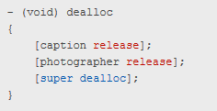
Objective-C만의 문법
◈ Dealloc
○ dealloc 메소드는 오브젝트가 메모리에서 삭제될 때 호출 - 메소드 안에서 자신이 가지고 있는 인스턴스 변수들의 참조를 release 해주면 됨
- 클래스의 멤버 변수 였던 caption과 photographer는 스탠다드 release를 이용하여 release 함 - [super dealloc]은 슈퍼클래스에게 메모리 release를 요청하는 것으로 하지 않는다면 memory leak
문제가 발생할 수 있음
- dealloc메소드는 garbage collection이 이용되고 있는 환경에서는 불려지지 않으며 대신 finalize
메소드를 정의

Slide 11
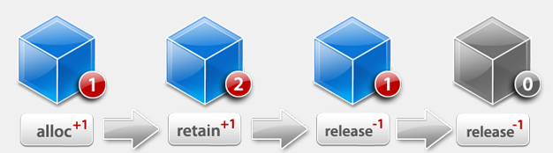
Objective-C만의 문법
◈ 메모리 관리법
○ Objective-C에서는 참조카운터라는 메모리 관리 수법을 사용
- 오브젝트를 생성(alloc) 하거나 보유(retain - 메소드 파라매터로 넘어올때) 할때 참조 카운터는
1씩 증가 - 생성한 오브젝트를 retain 하면 카운터는 2가 되어있을 것이며 각각의 alloc 과 retain에 대해
release를 해줘야 함

Slide 12
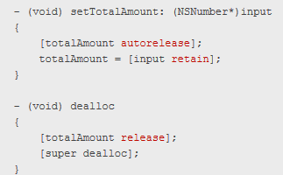
Objective-C만의 문법
◈ 메모리 관리법
○ 오브젝트를 생성하는 경우
- 클래스의 인스턴스 변수로 사용할때 - 함수 안에서 임시로 사용할 때
○ 클래스의 인스턴스 변수
- autorelease와 dealloc에서 release 해줌

Slide 13
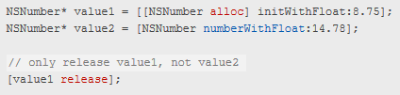
Objective-C만의 문법
◈ 메모리 관리법
○ 함수 안에서의 로컬변수
- alloc 이나 copy로 생성된 오브젝트를 사용 후 함수 안에서 autorelease나 release해줌
○ retain (오브젝트의 보유)
- 수신한 오브젝트를 파기하고 싶지 않은 경우
(예를 들어 인스턴스 변수에 오브젝트를 캐쉬할 필요가 있을 시) - 오브젝트가 필요한지 어떤지 알 수 있는건 본인 뿐임으로 사용중인 오브젝트를 파기당하지 않도록
보증하는 수단이 필요해짐
- 이럴 경우 retain 메소드를 사용
- 보류중인 autorelease 효과를 정지시켜 오브젝트가 필요 없어질 때까지 relase되지 않도록 보장해줌

Slide 14
Objective-C만의 문법
◈ Logging
○ NSLog 함수가 C의 printf() 와 유사 - 단, %@ 라는 오브젝트를 표현하는 포멧이 추가
○ NSLog를 이용하여 오브젝트를 콘솔에 찍으면 오브젝트의 description메소드가
불려짐으로, 이를 오버라이드하여 원하는 결과를 찍어볼 수 있음

Slide 15
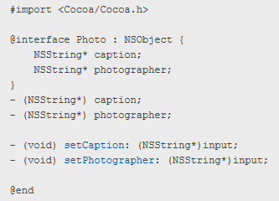
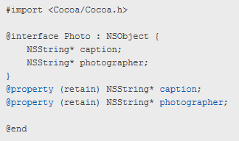
Objective-C만의 문법
◈ Properties
○ 자동으로 접근자 메소드들을 생성해 주는 역할
○ getter와 setter가 적혀있는 예제가 property를 이용해서 간결해짐

Slide 16
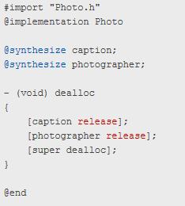
Objective-C만의 문법
◈ Properties
○ 구현부에서도 synthesize 해줌으로 getter와 setter를 따로 해줄 필요가 없음

Slide 17
Objective-C만의 문법
◈ Nil오브젝트의 메소드 호출
○ Objective-C의 nil 오브젝트는 다른 프로그래밍 언어의 NULL 오브젝트와 동일한 개념
- 한가지 다른 점은 nil인 오브젝트의 메소드를 호출하여도 에러가 나지 않음
○ 여러가지 방법으로 활용되지만 가장 편리한 점은 널 체크를 하지 않고 메소드를
호출할 수 있음
○ dealloc의 성능을 높이기 위해서 사용

Slide 18
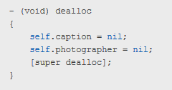
Objective-C만의 문법
◈ Nil오브젝트의 메소드 호출
○ nil을 인스턴스 변수의 값으로 넘기면 setter는 nil을 retain하고 기존 오브젝트를 release - 이 방법은 dealloc에서 매우 효율적
- 변수에 nil을 세팅함으로써 변수가 다른 오브젝트를 참조할 가능성이 없어짐
○ self.를 붙여 setter를 호출해야함
- caption = nil; 이라고 하면 잘못된 방법으로 memory leak를 초래

Slide 19

Objective-C만의 문법
◈ 카테고리
○ 기존의 클래스의 서브클래스를 생성하지 않고도 메소드를 추가할 수 있음 (확장하고자 하는 클래스의 내부구조를 파악할 필요가 없다)
- NSString에 카테고리를 추가만 하면 그 프로젝트 안에서 카테고리로서 추가된 메소드를 사용 가능
- 즉, NSString을 계승하여 새 클래스를 만들어 그것을 alloc하여 쓴다.. 하는 복잡한 과정이 필요 없음
○ 헤더

Slide 20
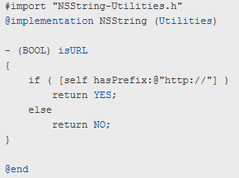
Objective-C만의 문법
◈ 카테고리
○ 구현부
- 일반 클래스와의 차이는 슈퍼클래스의 정의가 없고 클래스 명 뒤의 괄호 안에 카테고리 명을 씀

Slide 21
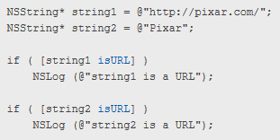
Objective-C만의 문법
◈ 카테고리
○ 추가한 메소드를 사용하는 예제
- 카테고리는 서브클래스 확장과는 달리 인스턴스 변수는 추가 불가능 - 기존의 메소드를 오버라이드 하는것은 가능하지만 매우 신중히 해야 할 작업
- 클래스 카테고리를 사용한 변경은 어플리케이션의 모든 클래스 인스턴스에 영향을 줌

